Slide 1
台灣公民教育之探討
周祝瑛
台灣政大教育系教授
E-mail：iaezcpc@nccu.edu.tw

Slide 2

國立政治大學教育學系教授
美國洛杉磯加州大學（UCLA）博士
台灣競爭力論壇教育組召集人
教改總體檢論壇執行秘書

Slide 3







出版書籍

Slide 4
壹、公民教育意義
UNESCO 1974「關於國際理解、國際合作及國際和平的教育及人權與基本自由的教育建議」六項教育原則：
（一）各階段教育具有國際與世界的觀點
（二）理解尊重異己文化
（三）認識各國間的依存關係
（四）培養學生與人溝通的能力
（五）認識權利之外，瞭解個人在國家中義務
（六）具有解決問題及批判能力

Slide 5
台灣公民教育主要議題2010/ 8
「生命與品德教育」
「人權、性別平等與法治教育」
「資訊(信息)科技與媒體素養」
「生態保護與環境教育」
「安全與防災教育」
「藝術與美感教育」
「永續校園計畫」

Slide 6
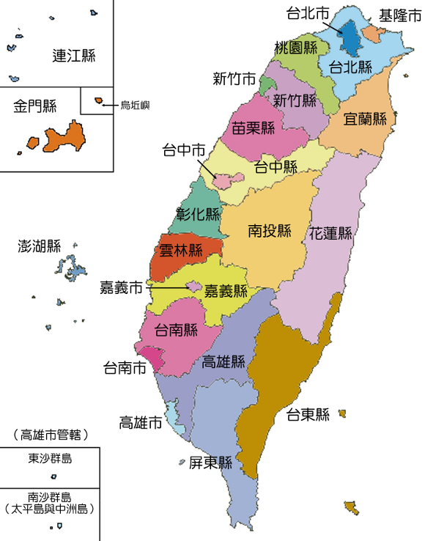
一、台灣教育改革的背景與發展
總人口數：
2,311萬9,772人(2009)
土地面積：36179平方公里
人均GDP： 18,235美元
各級學生人數：
國小1,593,414人(2009)
國中948,634人(2009)
高中職757,791人(2009)
大專院校1,336,592人(2009)
識字率：97.91%

Slide 7
二、教育歷史背景
（一）早期的台灣教育（1895年以前）
（二）日據時代的台灣教育（1895~1945年）
（三）戰後的台灣教育 (1945-中國與美國影響)
（四）台灣教育改革 (1994-- 台灣主體性)

Slide 8
台灣教育受到日本 美國 中國等文化與傳統之影響
近年來追求台灣主體性 與包容多元文化等教育

Slide 9
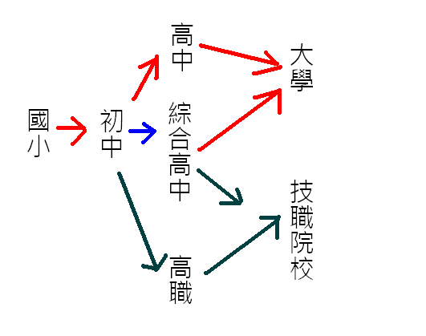
三、主要的教育制度與機構
1922迄今未改 (除1968外)

Slide 10
三、主要的教育制度與機構
（1）中央：教育部
（2）地方：
直轄市教育局
縣市教育局（處）

Slide 11
四、教育改革 1994
四一○教改大遊行
四一○教改大遊行後
1994四大訴求：
（1）落實小班小校
（2）廣設高中大學
（3）推動教育現代化
（4）制定教育基本法
從民間施壓到政府的改革構想
1996行政院「教改會」
提出:
（1）教育鬆綁
（2）帶好每一個學生
（3）暢通升學管道
（4）提升教育品質
（5）建立學習社會

Slide 12
四、教育改革
台灣教育改革的主要內容
(一)教育鬆綁
(二)帶好每一個學生
(三)暢通升學管道
(四)提升教育品質
(五)建立學習社會

Slide 13
參、台灣基礎教育階段的公民教育
戒嚴期間 （1949/5/20～1987/7/15）
國民黨黨國體制下所建構的公民與愛國論述
解嚴之後（ 1987/7/15 ）
主題都比戒嚴前期更為多樣及多元
2000年以後
  強調公民參與、公民責任、關懷弱勢與公平正義、多元文化觀、溝通妥協能力等

Slide 14
一、各級教育公民目標：
小學與初中 (國中 或七到九年級)
2004學年度全面實施九年一貫課程 (新課程)
1. 六大議題：
兩性 (性別)、環保、資訊、家政、人權、
生涯規劃與發展
2. 七大學習領域：
語文、數學、社會領域、藝術與人文、自然與生活科技、健康與體育、綜合活動領域。

Slide 15
基礎教育採螺旋式課程結構
圍繞相同主題由淺到深 循序漸進
小學階段自三年級開始上社會科，每週一節，一直到六年級共八冊社會，內容從人與自己、人與社會到人與自然， 及台灣的地理位置、歷史、氣候、人口、經濟、節慶、 風俗、 區域發展、 文化傳承 、理財投資 、 社會變遷到性別平等、 、 、 。

Slide 16
初中社會領域 （包括歷史 地理與公民課）
初一：人與社會生活
初二：民主的政治 （政黨與選舉）
初三： 經濟生活與全球關聯

Slide 17
高中 「公民與社會」
每週兩節課 高一 與高二共四冊課本
高一上 自我 社會與文化
高一下 政治與民主
高二上 道德與法律規範
高二下 經濟與永續發展
（2009年成為高考學科）

Slide 18
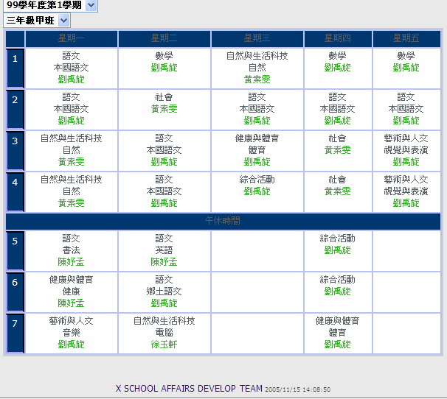
小學三年級社會科（包含公民）

Slide 19
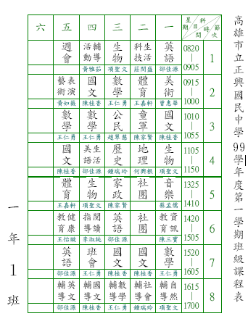
初中階段課表

Slide 20
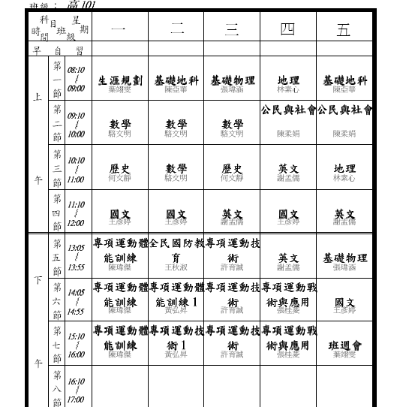
高中課表

Slide 21
肆、公民教師培育
九年一貫課程的「公民與社會」乃為新科目，小學社會科教師： 修習小學教育學程：總學分40學分，修讀期限為二至四年
初中教師：修畢中等教育教育學程，完成實習通過教師證照考試：
第二專長學分班 ，提供給在職教師培訓
高中現職教師如果要成為「公民與社會科」教師，必須取得師資認證相關學分共三十六學分，教師可持已修習課程折抵學分，學分數不足者，必須補修學分

Slide 22
伍、公民教育評量方式
基本學力測驗、高中學力測驗及指定科目考試簡介+公民考題範例

Slide 23
一、何謂國中(初中)基測
基測是全台統一施測的，舉行兩次，可參加其中一次或兩次都參加；依據多元入學時程的設計，第1次測驗分數可作為申請入學、甄選入學或登記分發入學的依據；第2次測驗分數只能作為登記分發入學的依據，
第一次通常在5月舉辦，第二次則在7月初

Slide 24
二、學測與指考 (大學高考)
1.學科能力測驗：
評量考生是否具有接受大學教育的基本學科能力，是大學校系初步篩選學生的門檻。
科目：國文、英文、數學、自然、社會
日期:寒假
2.指定科目考試：
為大學選才之需要，用來檢測考生是否具備校系要求的能力。
考科：
國文 、英文 、數學甲、數學乙、歷史、地理、公民與社會、物理、化學、生物

Slide 25
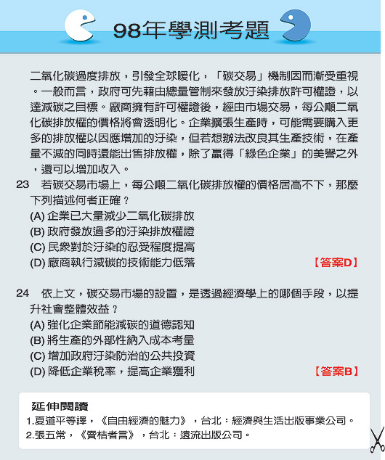
2009高考公民考題

Slide 26
（2010）年大學指考公民與社會參考試題
數月前，南韓軍艦在黃海上爆炸沉沒，經美國與南韓共同調查後，資料顯示疑似遭受北韓潛水艇發射魚雷攻擊所致。
33.若上述調查結果屬實，下列哪項敘述最能說明這項衝突的本質？
(A)國際政治結盟東西對抗的後遺症* 23%
(B)政治分離主義導致的區域性衝突 64%
(C)核子武器競賽所引發的軍事對抗 2%
(D)區域政治權力失衡所導致的危機 8%

Slide 27
優點
內容新穎 不八股 多反應時代需求
陸、社會變遷中的台灣公民教育問題

Slide 28
台灣社會的變遷與挑戰：
青少年價值觀受媒體 網路與政治人物之影響
家庭功能的降低造成青少年對於公共事務與政治的冷漠 ， 公民教育也出現以下問題：

Slide 29
公民教育問題
（一）考試引導教學 教學時數嚴重不足
（二）公民科教師師資及培訓不足
（三）學生多停留在認知層次 缺少實踐經驗
（四）教材內容龐雜與多樣 （受輿論影響大 如保
險理財）
（五） 教科書各家版本內容不一
（六）理論多於實務 學生知多行少

Slide 30
（一）網路時代的來臨 ：網路世代 與媒體素
養
（二）少子女化的趨勢：每對夫婦生1.1孩子
（三）教育M型化的衝擊： 貧富懸殊
城鄉差距加大
（四）全球化時代的來臨： 國家概念愈形淡
薄 全球移動能力
（五）本土化意識的抬頭：傳統文化及
在地特色之保存

Slide 31
1 如何增加學生的實際生活經驗，減少上網時間
2 提升批判能力及社會關懷，推動品德教育與志工服務
3 大學入學考試恢復公民科考試 以提升公民素養

Slide 32
結語
謝謝聆聽與指教

Slide 33
謝謝聆聽
歡迎指教
iaezcpc@nccu.edu.tw
個人網站：http://www3.nccu.edu.tw/~iaezcpc/index.htm

